Slide 1
IT Service
Desk
Учёт обращений
в техническую поддержку
Работающий MVP на Laravel
01
Notes:
Время: 30 секунд.
Здравствуйте. Я представляю IT Service Desk, веб-приложение для учёта обращений в техническую поддержку. В нём сотрудник описывает проблему, а администратор видит общую очередь и меняет состояние заявки. Я покажу готовые пользовательские сценарии, объясню структуру Laravel и предложу модель заработка на внедрении. Это работающий учебный MVP с проверенными основными функциями.
Источник: README.md и исходный код проекта https://github.com/Sergey2313-arch/-PHP

Slide 2
Зачем нужен IT Service Desk
Обращение получает номер
и сохраняется в общей системе
01
Проблема
Обращения в чатах теряются,
состояние работы не видно.
02
Решение
Единая очередь, категории
и понятные статусы.
Для небольшой организации или учебного заведения с IT-поддержкой
02
Notes:
Время: 45 секунд.
Представим небольшую организацию. Сотрудник сообщает в чате, что принтер не работает. В общей переписке сообщение легко потерять, а статус приходится уточнять отдельно. Приложение фиксирует обращение в базе с автором, категорией и приоритетом. Сотрудник видит текущее состояние, администратор получает общую очередь. Целевая аудитория для первого пилота: небольшая организация или учебное заведение со своей IT-поддержкой. Это гипотеза аудитории, которую нужно проверить беседами с потенциальными заказчиками, а не подтверждённая статистика рынка.

Slide 3
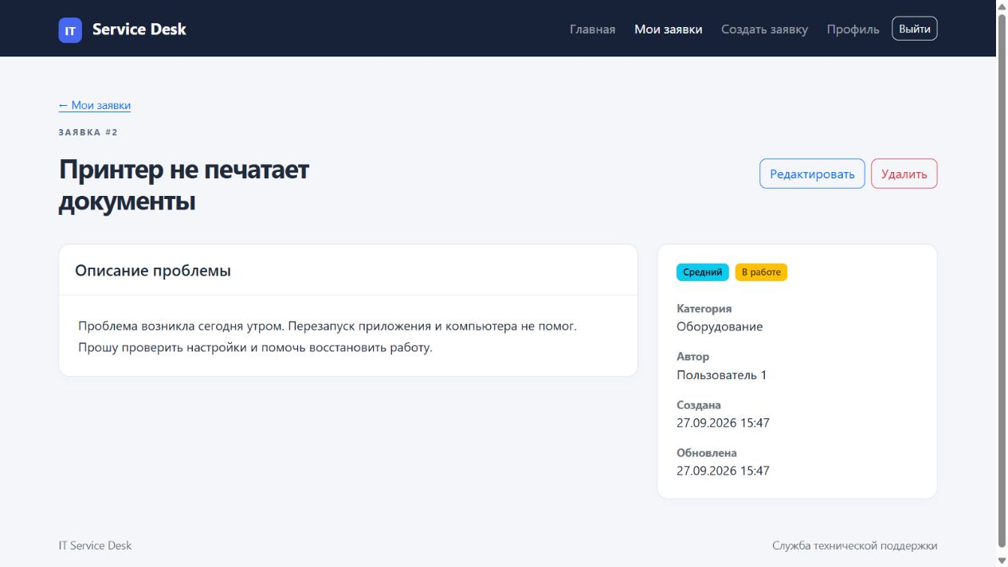
Полный цикл обращения
Сотрудник создаёт заявку, администратор обрабатывает её
03
Notes:
Время: 45 секунд.
Пользователь создаёт заявку: указывает заголовок, описание и категорию. Приложение автоматически определяет автора из сессии и присваивает начальное состояние. Администратор рассматривает обращение, меняет приоритет и статус. Пользователь открывает карточку и видит результат. На экране реальная карточка из демонстрационной базы. Здесь есть описание, категория, автор и даты. Статусы задаёт администратор. В текущей версии разрешён выбор любого из пяти статусов, обязательного последовательного прохождения этапов нет.
Источник: app/Http/Controllers/TicketController.php, app/Models/Ticket.php. Скриншот локального сайта от 04.10.2026.

Slide 4
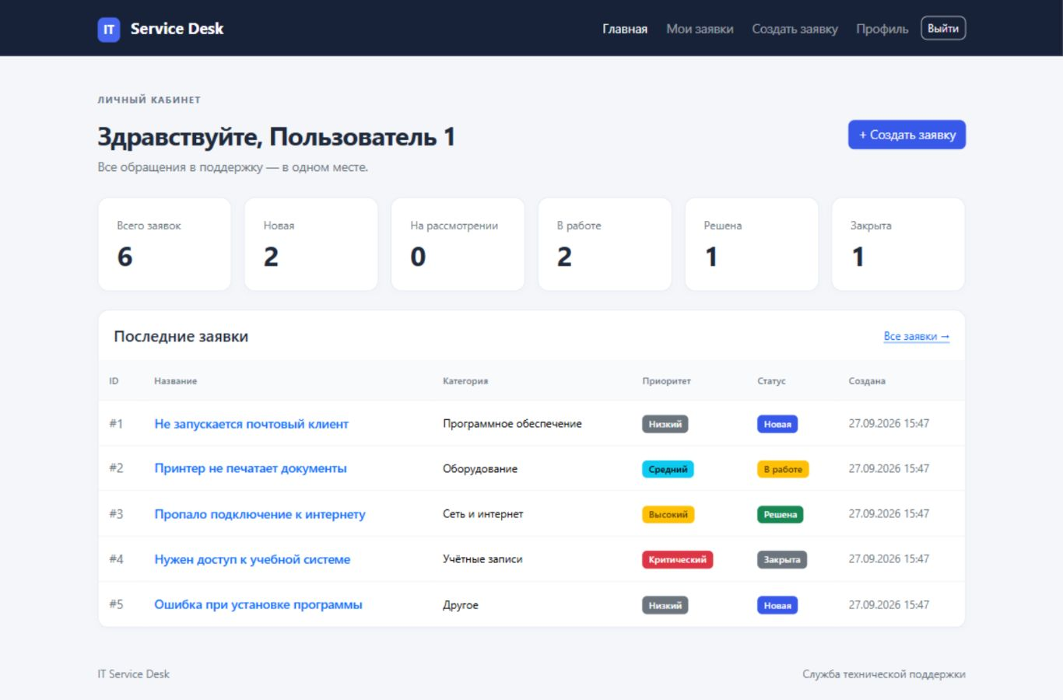
Личный кабинет сотрудника
Свои заявки
Счётчики
по статусам
Быстрый переход
к обращению
04
Notes:
Время: 40 секунд.
В личном кабинете пользователь видит только собственные заявки. Счётчики показывают их количество по каждому статусу, ниже находятся последние обращения. Отсюда можно создать заявку и открыть её карточку. Профиль позволяет изменить имя, email, пароль и аватар. Права проверяются на сервере: замена номера заявки в адресной строке не даёт доступа к чужой записи.
Источник: DashboardController, TicketController, TicketPolicy. Скриншот демонстрационного пользователя user1@example.test от 04.10.2026.

Slide 5
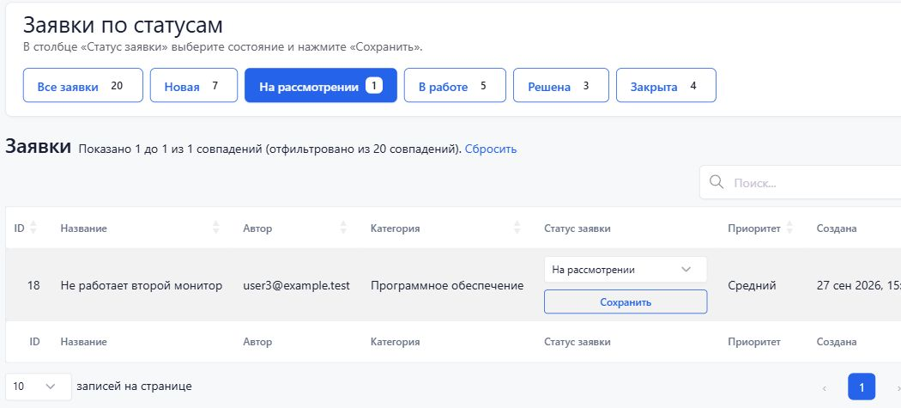
Рабочее место администратора
Выбор статуса и сохранение прямо в таблице
05
Notes:
Время: 50 секунд.
Административная панель построена на Backpack. Здесь видны обращения всех пользователей. В строке заявки администратор выбирает состояние и нажимает «Сохранить». Фильтры сверху позволяют открыть нужную часть очереди, например обращения на рассмотрении. Доступны пять статусов: новая, на рассмотрении, в работе, решена и закрыта. Полная форма также позволяет изменить содержание, категорию и приоритет. Категории можно добавлять и редактировать, пользователи в панели доступны только для просмотра. На скриншоте показана проверенная смена статуса.
Источник: TicketCrudController, TicketStatusController, resources/views/admin/tickets. Скриншот локального сайта от 04.10.2026.

Slide 6
Структура проекта и её смысл
Часть проекта | Где находится | Зачем выделена
Контроллеры | app/Http/Controllers | Организуют действия
Модели Eloquent | app/Models | Данные и связи
Шаблоны Blade | resources/views | Отображение страниц
Requests и Policy | app/Http/Requests app/Policies | Валидация и права
Изменение интерфейса, правил и данных происходит в своих файлах
06
Notes:
Время: 60 секунд.
Я использую архитектуру MVC. Контроллер принимает запрос и организует действие, модель работает с данными и связями, представление Blade формирует HTML. Такое разделение помогает менять интерфейс без переписывания доступа к базе и проверять отдельные сценарии тестами. В Laravel я дополнительно вынес валидацию в Form Requests, права на заявки в TicketPolicy, а проверку роли администратора в middleware. Маршруты связывают адрес страницы с нужным контроллером. Для примера в TicketController метод store получает уже проверенные данные и создаёт заявку через связь текущего пользователя.
Источник: routes/web.php, app/Http/Controllers/TicketController.php, app/Models/Ticket.php, app/Http/Requests, app/Policies/TicketPolicy.php.

Slide 7
Данные и права доступа
User
Category
Ticket
Автор обращения
и роль в системе
Тип проблемы
для группировки заявок
Описание, приоритет
и текущий статус
Пользователь
Администратор
Работает со своими заявками.
Проверку выполняет TicketPolicy.
Видит общую очередь.
Доступ защищает EnsureAdmin.
07
Notes:
Время: 45 секунд.
Основные сущности проекта: User, Category и Ticket. У пользователя много заявок, у категории тоже много заявок. Каждая заявка связана с одним автором и одной категорией внешними ключами. Обычный пользователь работает только со своими обращениями. Администратор имеет отдельный доступ к общей очереди. Form Request отклоняет недопустимые данные, Policy проверяет владельца, middleware проверяет роль. Удаление заявок мягкое: Laravel заполняет deleted_at и скрывает запись из обычной выдачи. Отдельного интерфейса восстановления пока нет.
Источник: app/Models, app/Policies/TicketPolicy.php, app/Http/Middleware/EnsureAdmin.php, database/migrations.

Slide 8
Что уже готово
44
Реализовано
Вход и профиль
Личные заявки и статистика
Админка со сменой статусов
теста проходят
на SQLite и MariaDB
Для запуска у заказчика
Сервер, HTTPS, резервные копии
и пилот с реальными сотрудниками
08
Notes:
Время: 45 секунд.
В MVP работают регистрация и вход, личные заявки, профиль, кабинет со статистикой и административная панель. В последней проверке весь набор из 44 автоматических тестов прошёл и на SQLite, и на отдельной тестовой базе MariaDB. Из них 43 функциональных теста и один стандартный unit-тест. Есть проверки чужих заявок, статусов, валидации и административных прав. Перед внедрением заказчику всё равно нужно настроить рабочий сервер, HTTPS и резервное копирование, провести пилот. В текущий продукт не входят онлайн-оплата, автоматические почтовые уведомления и разделение нескольких организаций в одной базе.
Источник: docs/VERIFICATION.md, tests/Feature. Проверки от 04.10.2026, 44 теста и 226 утверждений в каждом запуске.

Slide 9
Как зарабатывать на продукте
Внедрение и настройка
Установка, категории, обучение сотрудников
Сопровождение и доработки
Обновления, резервные копии, функции под заказчика
Пример расчёта выручки
5 × 10 000 ₽ = 50 000 ₽ разово
5 × 2 000 ₽ = 10 000 ₽ в месяц
Условные цены и число клиентов. Расходы не вычтены. Продажи пока не подтверждены.
09
Notes:
Время: 60 секунд.
Для текущей версии я предлагаю продавать внедрение для одной организации, настройку категорий и обучение. Затем можно заключить договор на поддержку и отдельно выполнять доработки. Подписка на облачную платформу возможна позже, но для неё нужны изоляция организаций, биллинг и эксплуатация сервиса. Их в текущем коде нет. На слайде условная арифметика, а не прогноз продаж: пять внедрений по десять тысяч рублей дают пятьдесят тысяч разовой выручки. Пять договоров сопровождения по две тысячи рублей дают десять тысяч рублей в месяц. Прибыль будет меньше на расходы, включая хостинг, время поддержки и налоги. Цены и спрос нужно проверять на пилоте. Перед коммерческим внедрением также проверяются условия лицензий используемых зависимостей.

Slide 10
Демонстрация и следующий шаг
Создание заявки
Смена статуса администратором
Результат в кабинете сотрудника
Следующий шаг: пилот в одной организации
github.com/Sergey2313-arch/-PHP
10
Notes:
Время: 30 секунд до демонстрации, затем 2 минуты показа.
Сейчас я покажу основной сценарий на сайте: сотрудник создаёт обращение, администратор меняет статус, сотрудник видит его в карточке. После демонстрации можно открыть TicketController::store, UpdateTicketStatusRequest и TicketStatusController::__invoke, чтобы показать путь данных в коде. Следующий шаг для продукта: пилот в одной организации и сбор обратной связи. По результатам можно добавить исполнителей, комментарии и уведомления. Эти функции пока относятся к планам.
Сценарий показа: заранее запустить локальный проект. Войти как пользователь, создать «Не работает принтер в кабинете 204». Запомнить ID. Выйти, войти как администратор, найти заявку, выбрать «В работе», нажать «Сохранить». Выйти и вновь войти под тем же пользователем, открыть карточку. Для двух аккаунтов одновременно использовать разные профили браузера, поскольку вкладки одного профиля делят сессию. Если сервер недоступен, показать скриншоты на слайдах 3–5.
Репозиторий: https://github.com/Sergey2313-arch/-PHP

